Slide 1

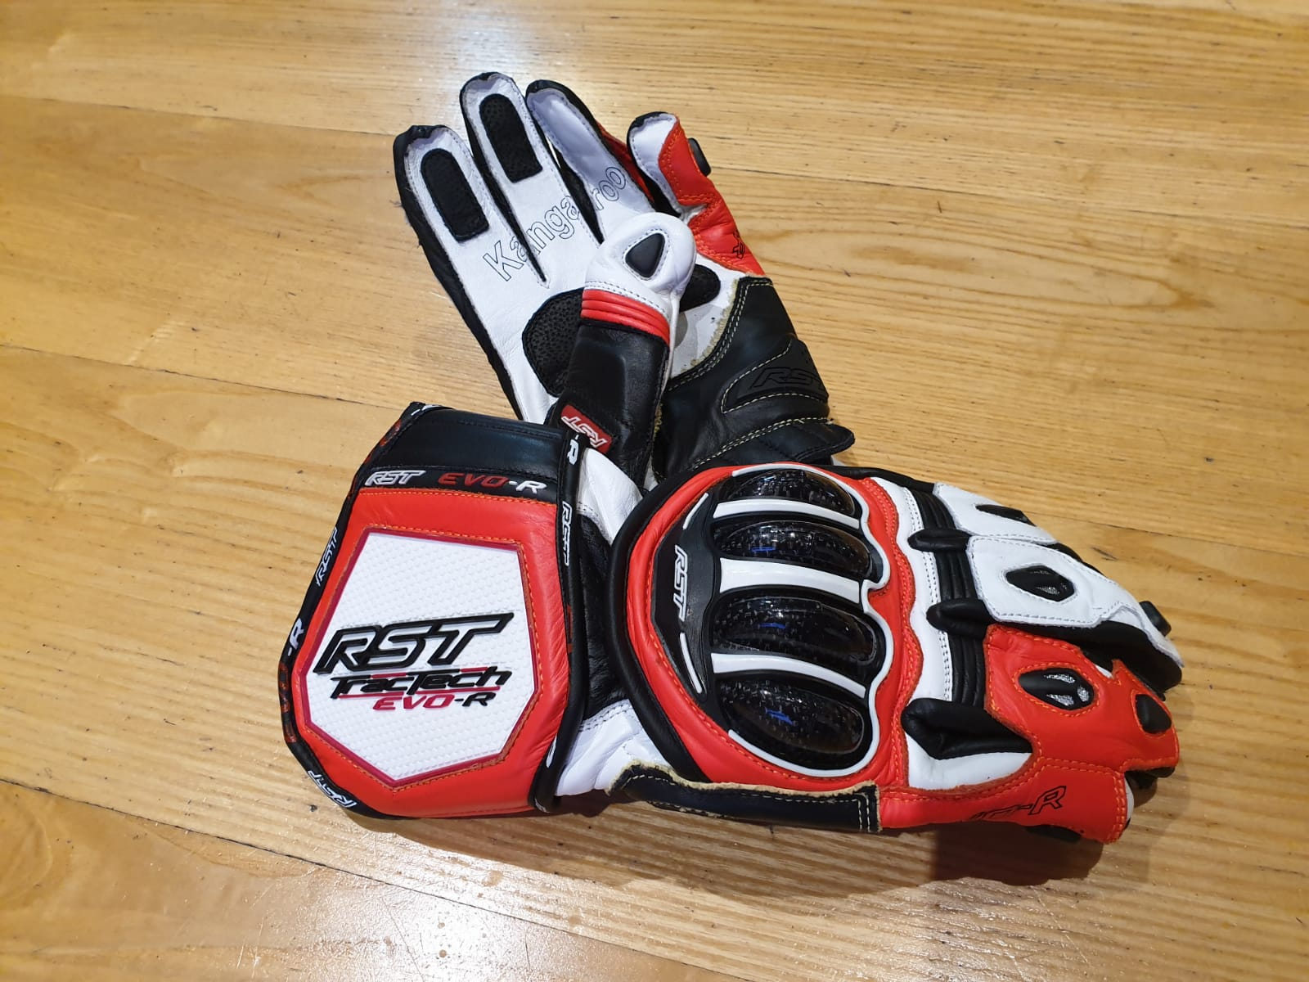
L’avis d’hadystance
Cette saison, j'ai usé et raboté 3 paires de gants. J'ai toujours eu de la grande marque italienne jusqu'ici. Et à l'heure d'un nouveau changement, je me suis dit que j'allais tester le dernier gant racing RST.
Comme tous, je cherche l'alliance "impossible" du maximum de protection pour mes mains avec le maximum de sensations sur mes leviers...
Malgré leur apparence "mastoc", ils m'ont surpris dès la première utilisation. Pas besoin de les faire, on est bien dedans comme ... retenez juste qu'on est très bien dedans.
Au niveau protection, ils ont passé déjà plusieurs crash test avec Lili donc là dessus j'étais confiant. De plus, la qualité des matériaux et des renforts confortent ce sentiment. Il y a même une protection amovible au niveau des métacarpiens (sous la coque carbone) qui a pour rôle d'absorber encore plus les chocs.
Note perso :
Comme beaucoup, même si elle est jaune, j'ai fini par l'enlever. Les gants sont vraiment très confortables avec et l'on sent à peine la différence quand on les essaye avec ou sans comme çà. Mais sur la moto,sans, là le gant se fait quasi oublier.
Bref, cerise sur le gâteau, le tarif de ce gant haut de gamme est imbattable. Du coup aucun regret !

